Slide 1
Лекция 3 Основы администрирования
ОС Windows 10
PhD, кафедра информационные системы
Карюкин В.И.

Slide 2
Восстановление работы системы
Восстановление Windows 10 можно осуществить несколькими способами
Если компьютер загружается:
С помощью точки восстановления.
Сброс к заводским настройкам.
Если компьютер не загружается:
Использование диска восстановления.
С помощью установочного диска.

Slide 3
Способ 1 – С помощью точки восстановления системы
Запустите окно свойств системы (сочетание клавиш Windows + Pause) и откройте пункт «Защита системы»
Нажмите кнопку «Восстановить», а потом «Далее». В списке доступных точек восстановления выберите нужный пункт и опять нажмите «Далее»
Еще раз проверьте выбранные параметры, нажмите кнопку «Готово», а затем «Да» в окне предупреждения. Начнется процесс восстановления, при этом компьютер будет перезагружен.

Slide 4
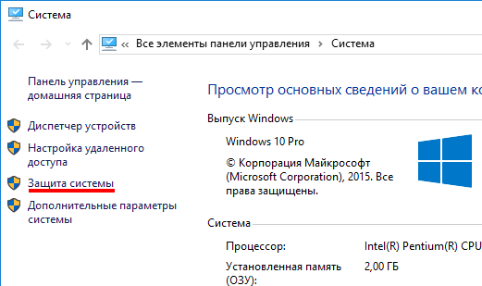
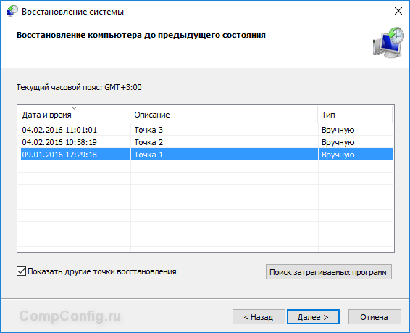

Slide 5
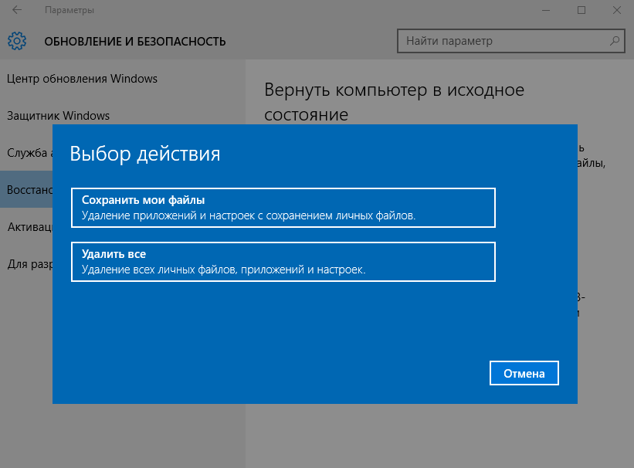
Способ 2 — Сброс к заводским настройкам
Чтобы воспользоваться этой функцией, нужно перейти в следующий раздел: «Параметры компьютера» -> Обновление и безопасность -> Восстановление -> Вернуть компьютер в исходное состояние» и нажать кнопку «Начать».

Slide 6
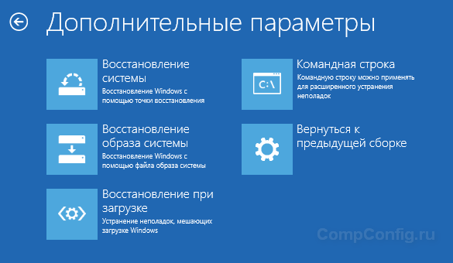
Способ 3 – Использование диска восстановления
После загрузки с USB-диска восстановления перейдите в раздел «Диагностика -> Дополнительные параметры».

Slide 7
Есть несколько вариантов
Восстановление Windows с помощью точки восстановления. Это вариант мы уже рассматривали выше. Смысл его тот же, только запуск производится другим путем.
Восстановление образа системы. Этот метод известен еще с Windows 7. Если вы ранее создали образ системы в Windows, то можно легко его восстановить через диск восстановления.
С помощью следующего пункта вы можете попробовать автоматически исправить ошибки при загрузке.
Для более продвинутых пользователей есть возможность запустить командную строку для восстановления системы или других целей.
Возвращение Windows к предыдущей сборке.

Slide 8
Способ 4 – С помощью установочного диска
Если Windows не загружается, и у вас нет диска восстановления, вы можете использовать установочный диск для реанимации компьютера.
Установочный диск можно записать на USB-носитель или DVD-диск, используя средство для создания носителя.
Загрузившись с установочного носителя, вы увидите окно, в котором нужно выбрать языковые параметры и нажать кнопку «Далее». В следующем окне нужно нажать на ссылку «Восстановление системы» в нижнем левом углу. Далее зайдите в раздел «Поиск и устранение неисправностей».

Slide 9
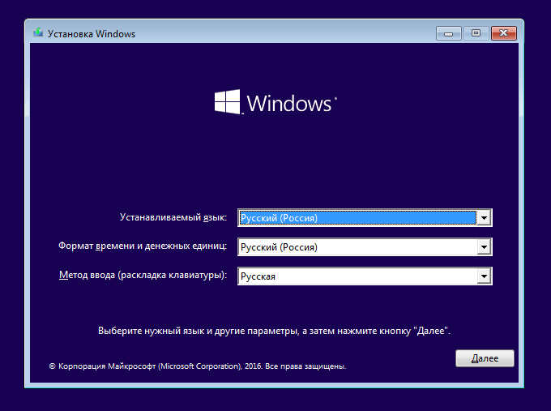
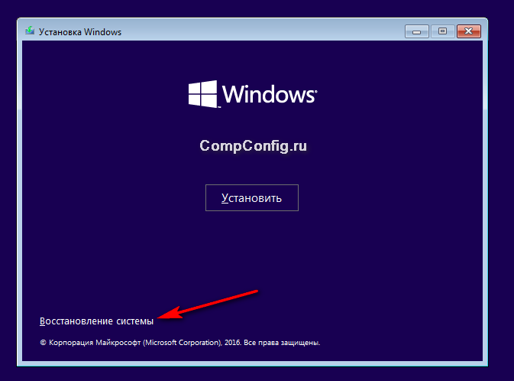
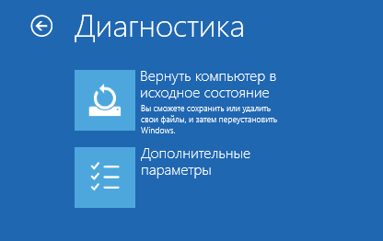

Slide 10
Администрирование Windows 10: основные принципы
Основные принципы администрирования ОС:
Непрерывность;
Комплексность;
Актуальность;
Адекватность;
Непротиворечивость. (разграничение доступа, настроек
процессов);
Подконтрольность;
Формальный подход.

Slide 11
Открытие раздела «Администрирование»
Есть 2 способа:
Способ 1: «Панель управления»
Способ 2: «Поиск»

Slide 12
Способ 1 – «Панель управления»
Откройте «Панель управления»
Каталог со средствами расширенного управления системой будет открыт

Slide 13
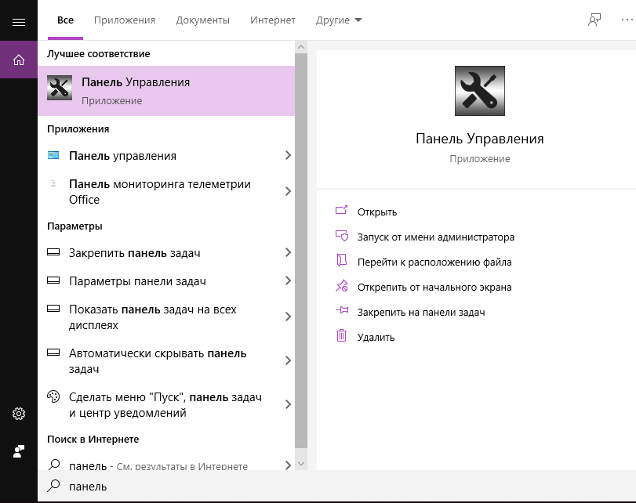
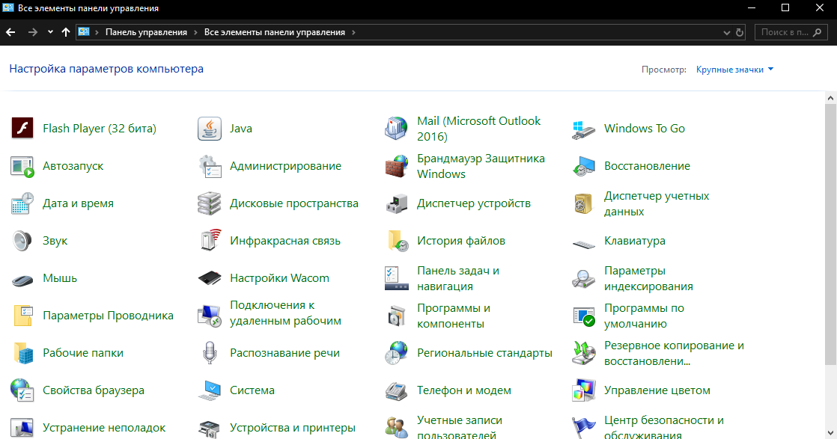
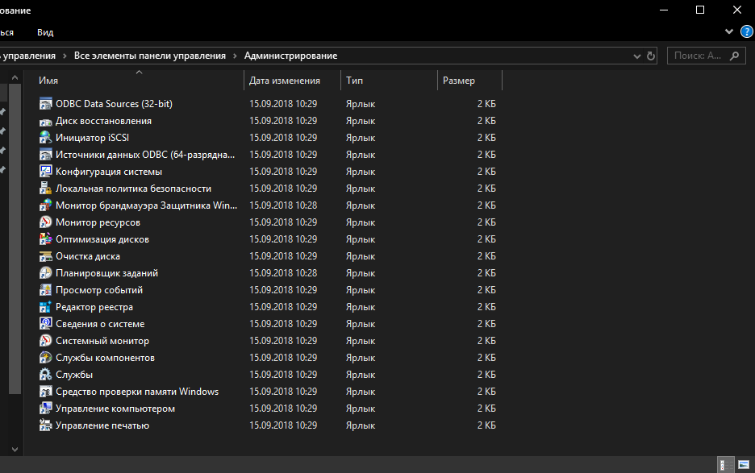

Slide 14
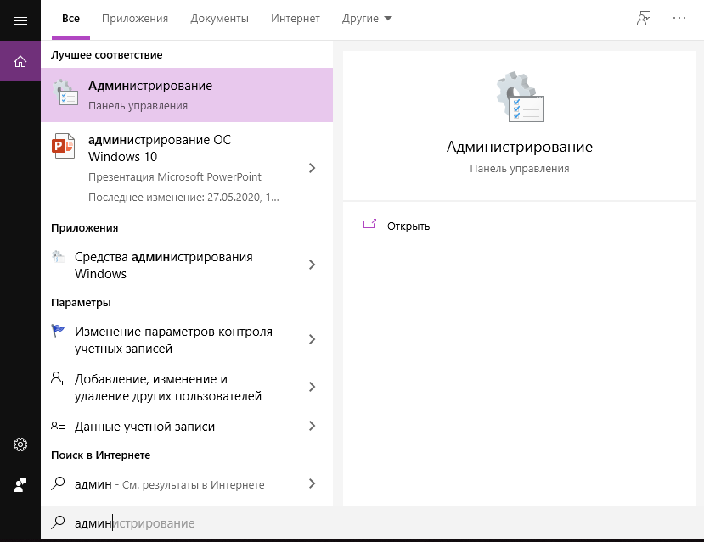
Способ 2 - «Поиск»
Откройте «Поиск» и начните печатать слово администрирование, затем щёлкните левой кнопкой мыши по результату.

Slide 15
Список Средств администрирования windows 10
ODBC Data Sources (32-bit)
Диск восстановления
Инициатор iSCSI
Источники данных ODBC (64-разрядная версия)
Конфигурация системы
Локальная политика безопасности
Монитор брандмауэра Защитника Windows в режиме повышенной безопасности
Монитор ресурсов
Оптимизация дисков
Очистка диска
Планировщик заданий
Просмотр событий
Редактор реестра
Сведения о системе
Системный монитор
Службы компонентов
Службы
Средство проверки памяти Windows
Управление компьютером
Управление печатью

Slide 16
Краткое описание средств администрирования
ODBC Data Sources (32-bit) - Эта утилита позволяет управлять подключениями к базам данных.
Диск восстановления - инструмент восстановления работоспособности ОС, записанного на внешний носитель.
Инициатор iSCSI - используется для включения блочных сетей хранения данных.
Источники данных ODBC (64-разрядная версия) - идентично ODBC Data Sources.
Конфигурация системы - предназначено для управления загрузкой ОС.
Локальная политика безопасности - предоставляет возможности конфигурации параметров системы и учётных записей.

Slide 17
Краткое описание средств администрирования
Монитор брандмауэра Защитника Windows в режиме повышенной безопасности - позволяет создавать правила и исключения как для входящих, так и для исходящих соединений.
Монитор ресурсов - предназначен для наблюдения за потреблением мощностей компьютера системными и/или пользовательскими процессами.
Оптимизация дисков - утилита дефрагментации данных на жестком диске.
Очистка диска - полное удаление данных с диска или его логического раздела.
Планировщик заданий - автоматизация тех или иных простых действий.
Просмотр событий - является системным журналом, куда записываются все события, начиная от включения и заканчивая разнообразными сбоями.

Slide 18
Краткое описание средств администрирования
Редактор реестра - внесение правок в системный реестр позволяет устранить множество ошибок.
Сведения о системе - расширенный указатель аппаратных и программных компонентов компьютера.
Системный монитор – предоставляет данные о производительности.
Службы компонентов - более продвинутый вариант менеджера служб.
Службы - интерфейс управления службами и компонентами системы.
Средство проверки памяти Windows - запускает тестирование RAM после перезагрузки компьютера.
Управление компьютером - Программный комплекс, который сочетает в себе несколько упомянутых выше утилит.
Управление печатью - менеджер управления подключёнными к компьютеру принтерами.

